Slide 1
BETRE TVERRFAGLEG INNSATS
Korleis kan vi få til god brukarmedverknad i “byggjeprossesen”?
Korleis kan vi kommunisere systemet ut til foreldre/føresette?
Notes:
Hei! Mitt namn er Mari-Anne Haugsbakk og eg er rektor på Dirdal skule. I tillegg har eg for tida 20% stilling inn i eit prosjekt i kommunen som eg skal fortelje kort om. Det er eit system vi er i gang å byggje her i Gjesdal som skal brukast innanfor alle avdelingar som er i kontakt med barn og unge. Fleire av de som er med i møtet har kanskje vore involvert i større byggje- eller rehabiliteringsprosjekt. Kanskje nokon har fått bygd sitt eige hus, eller renovert eit? Då er det viktig at dei som skal bu i huset, får vere med i prosessane, slik at utforminga passar kunden sitt behov. Og sånn er det her òg. Eg har på ein måte med i byggfirmaet, men det er familiane som er kunden. Så før eg går i gang, vil eg at de skal skrive ned to spørsmål vi skal jobbe med etter presentasjonen.
Mål:
Få innspel på korleis vi kan få til god brukarmedverknad
Få innspel på korleis vi kan kommunisere BTI ut til føresette
Agenda:
Kva er BTI?
Kvifor BTI?
Korleis BTI???

Slide 2
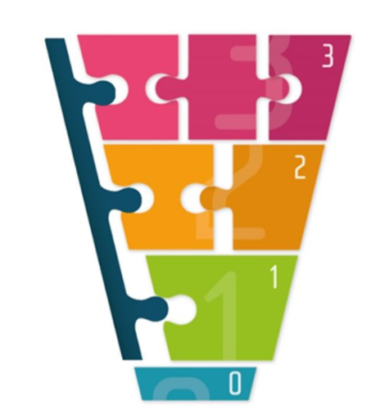
Den nasjonale BTI-modellen
Nivå 3: Tverrfagleg samarbeid der fleire tenester er involvert
Nivå 2: Tverrfagleg samarbeid der hovudsakleg to tenester er involvert
Nivå 1: Innsats innanfor ein avdeling, t.d. skule
Nivå 0: Avklaring om det er grunn til uro/bekymring som ein skal arbeide målretta med.
Notes:
Kva er BTI?
BTI er ei forkorting for Betre Tverrfagleg Innsats og er eit system for korleis ulike faglege støttespelarar kan samhandle i lag med føresette, barn og dei faglege tenestene det kan vere bruk for (helsestasjon, PPT, familiesenter, barnevern…)
Ein samhandlingsmodell som er utvikla over tid initiert av Helsedirektoratet, Bufetat og 7 KoRus i samarbeid med ulike kommunar og helseforetak. Gjesdal har søkt og fått innvilga prosjektmidlar til å byggje opp sitt system med vårt innhald, noko vi er godt i gang med.

Slide 3
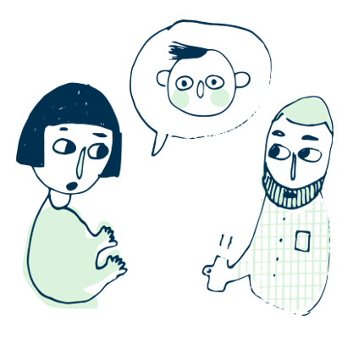
Betre tverrfagleg innsats skal hjelpe oss å løyse det som “alle eller ingen” har ansvar for...
Kvifor BTI?
Fange opp tidleg
Komme i gang med målretta og gode tiltak tidleg
BTI er eit system for:
tidleg innsats
samhandling
brukarmedverknad
Notes:
Kvifor BTI?
Hensikt:
Fange opp og komme tidleg i gang med innsats som er til god hjelp for personar og familiar som treng det
Tidlig innsats
Samordning av tenester
Brukarmedverknad i planlegging, gjennomføring og evaluering

Slide 4
Ein rettleiar for prosess og verktøy
Korleis fungerer systemet?
Handlingsrettleiar
Notes:
Korleis BTI
Prosedyre for bekymringsfullt fråver
Pilot tverrfagleg team 0-3 år
Neste 7-10. klasse
Spørsmål???

Slide 5
Kor er det naturleg at foreldre kan få medverke?
Korleis kan vi få til god medverknad frå foreldre?
Korleis skal vi få informasjon om systemet ut til foreldre?
Tenk og skriv ned for deg sjølv (5 minutt)
Plenum - får vi innspel frå kvar skule? (15 min)
Send gjerne forslag til meg på mail: haumar@gjesdalskolen.com

